Slide 1

ИСТОРИЯ АВИАЦИИ
Муринская СОШ № 5
г. Мурино, 2025 год.

Slide 2
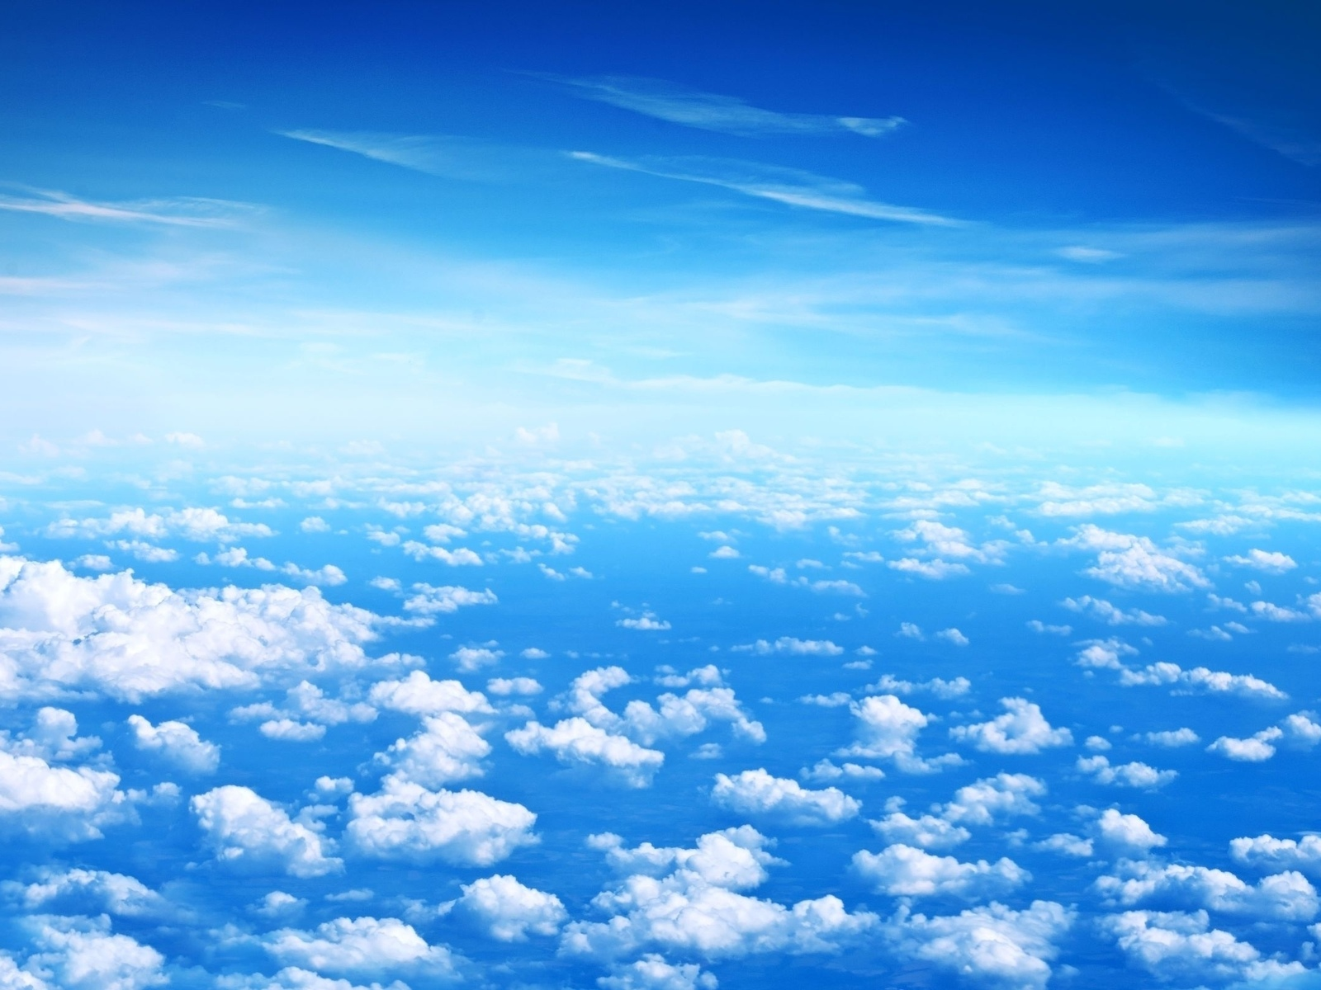
Сейчас вы услышите увлекательный рассказ из истории авиации.

Slide 3
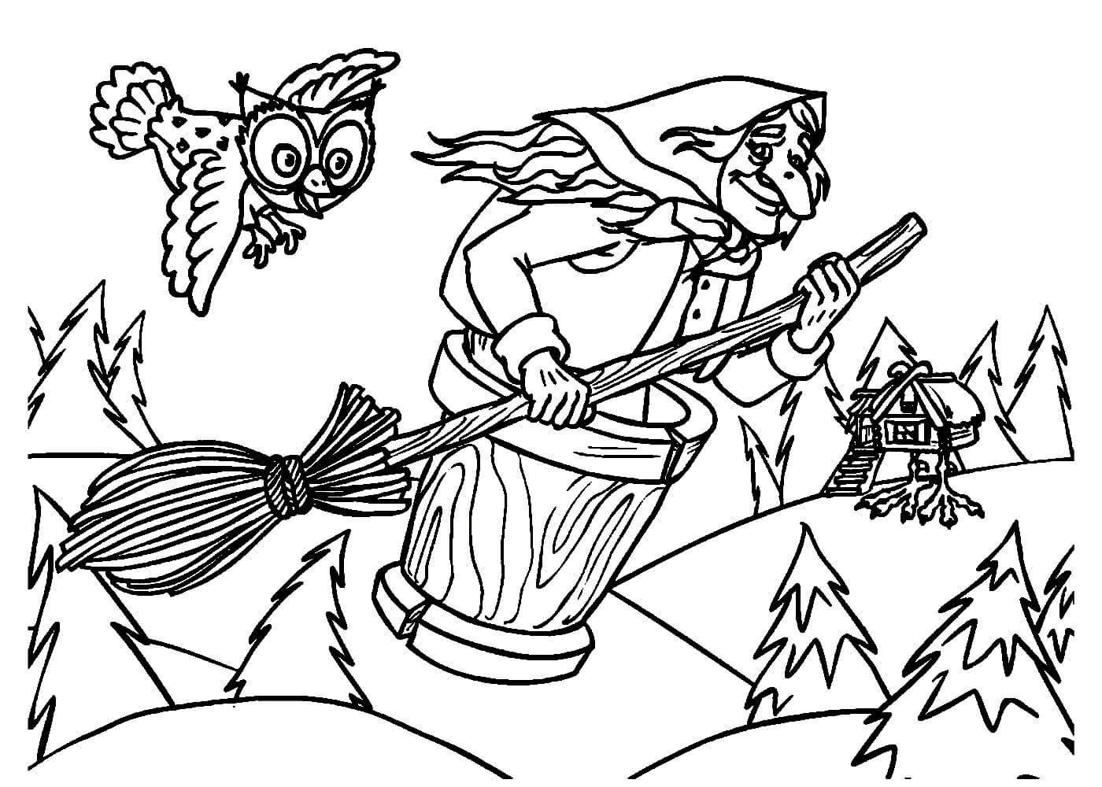
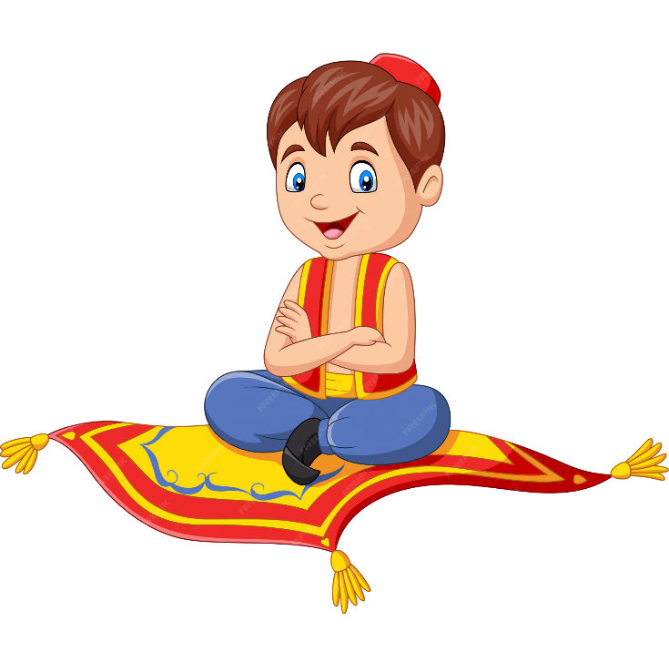
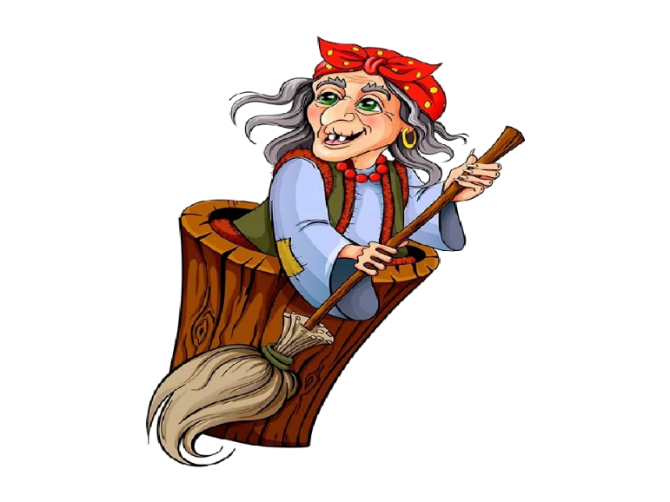
ПОЛЕТЫ В СКАЗКАХ

Slide 4
Сначала люди летали в сказках, а потом уже смогли построить настоящие летательные аппараты.

Slide 5
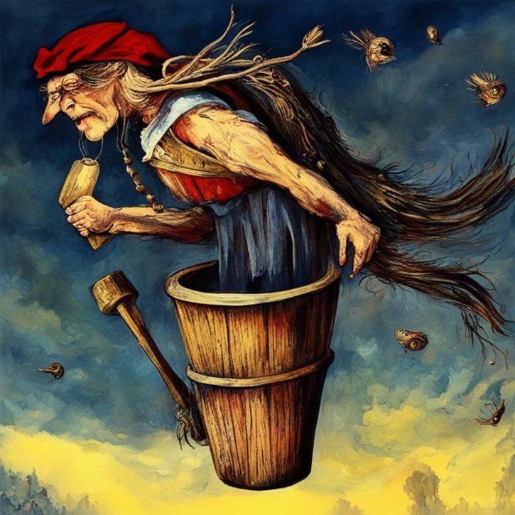
Баба Яга живёт в доме на курьих ножках в самой густой части леса. Она старая ведьма, которая умеет колдовать. Её любимый способ передвижения — большая деревянная бочка, которую называют ступой. Внутри этой миски Баба Яга сидит и машет руками, словно вёслами, и летит туда, куда ей надо. Ещё у неё есть волшебная метла, которой она управляет ступой.

Slide 6

А ковёр-самолёт — это волшебный ковёр, который может летать. Чтобы он полетел, нужно сказать специальное заклинание или подумать о том, куда хочешь отправиться. На нём можно путешествовать по всему миру и даже попасть в другие миры.

Slide 7
Это очень увлекательно, но, конечно, это всего лишь сказки. На самом деле таких вещей не бывает.

Slide 8
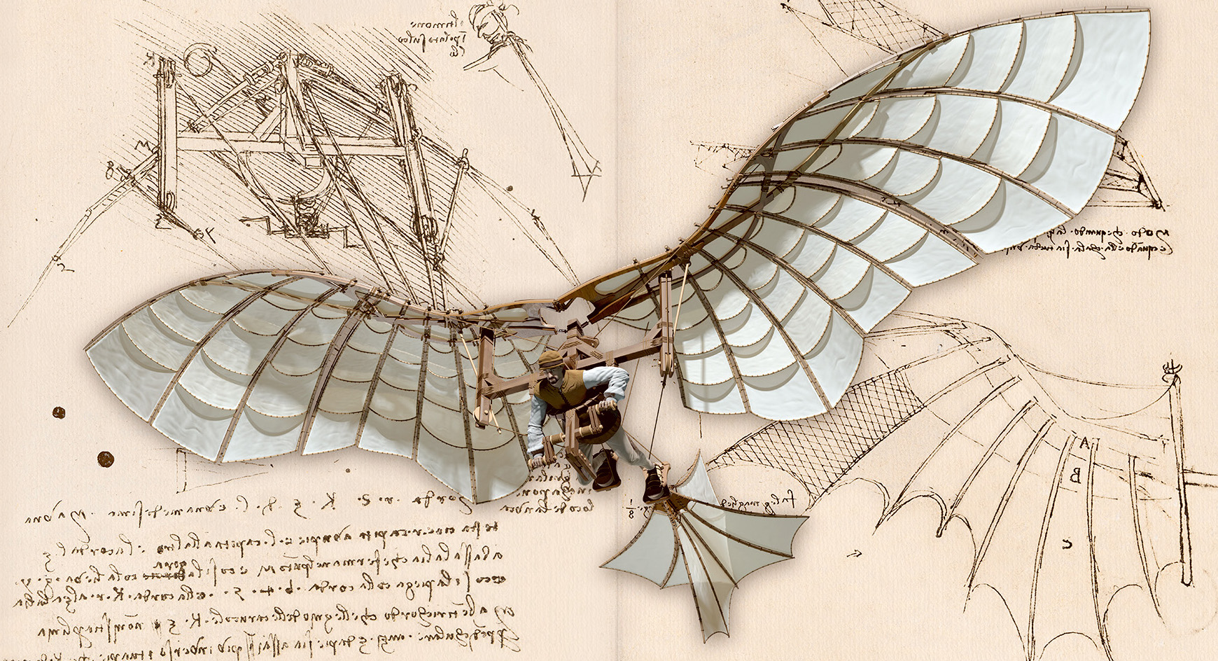
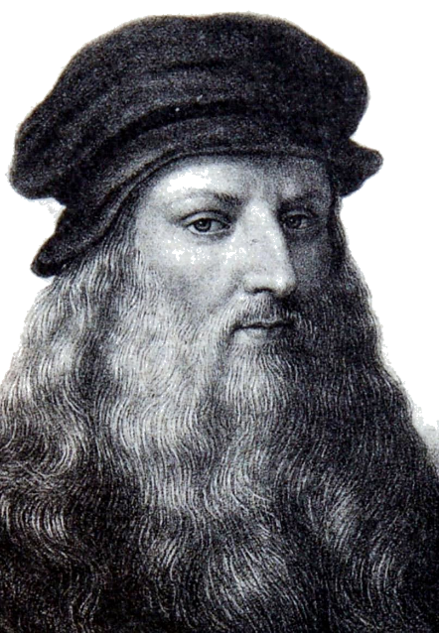
ЛЕОНАРДО ДА ВИНЧИ

Slide 9
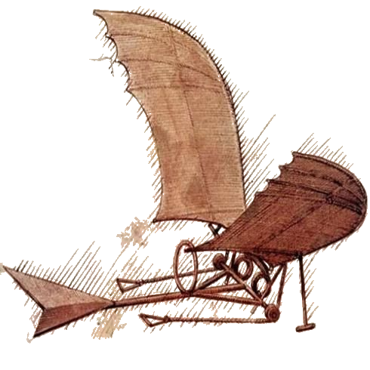
Давным-давно жил великий человек по имени Леонардо да Винчи. Он был художником, изобретателем и учёным. Однажды он придумал машину, которая могла летать. Это была первая идея самолёта. Но тогда люди ещё не могли построить такую машину.

Slide 10
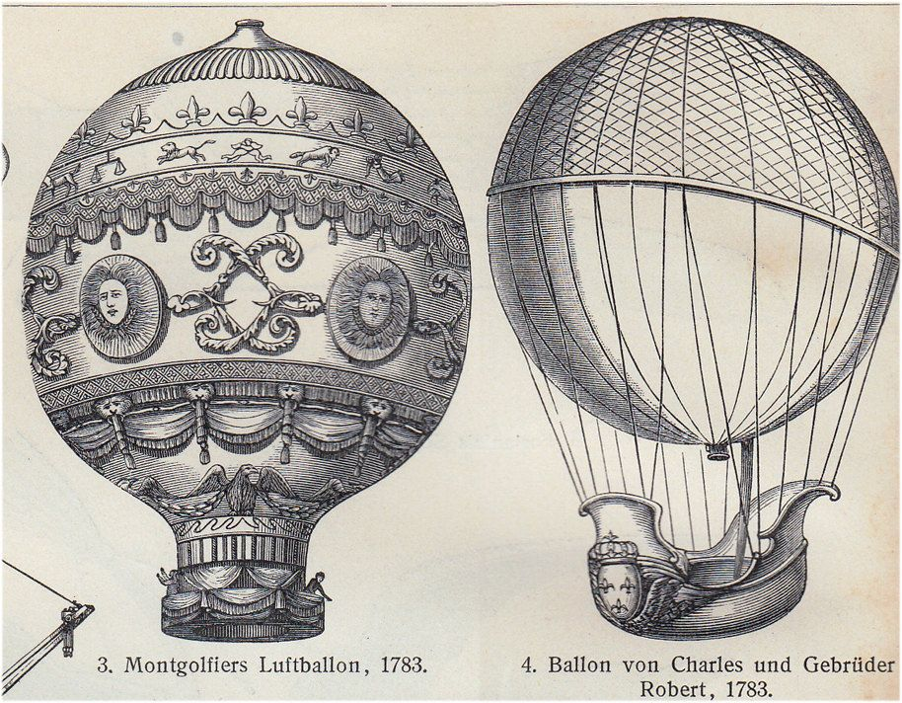
ВОЗДУШНЫЕ ШАРЫ

Slide 11
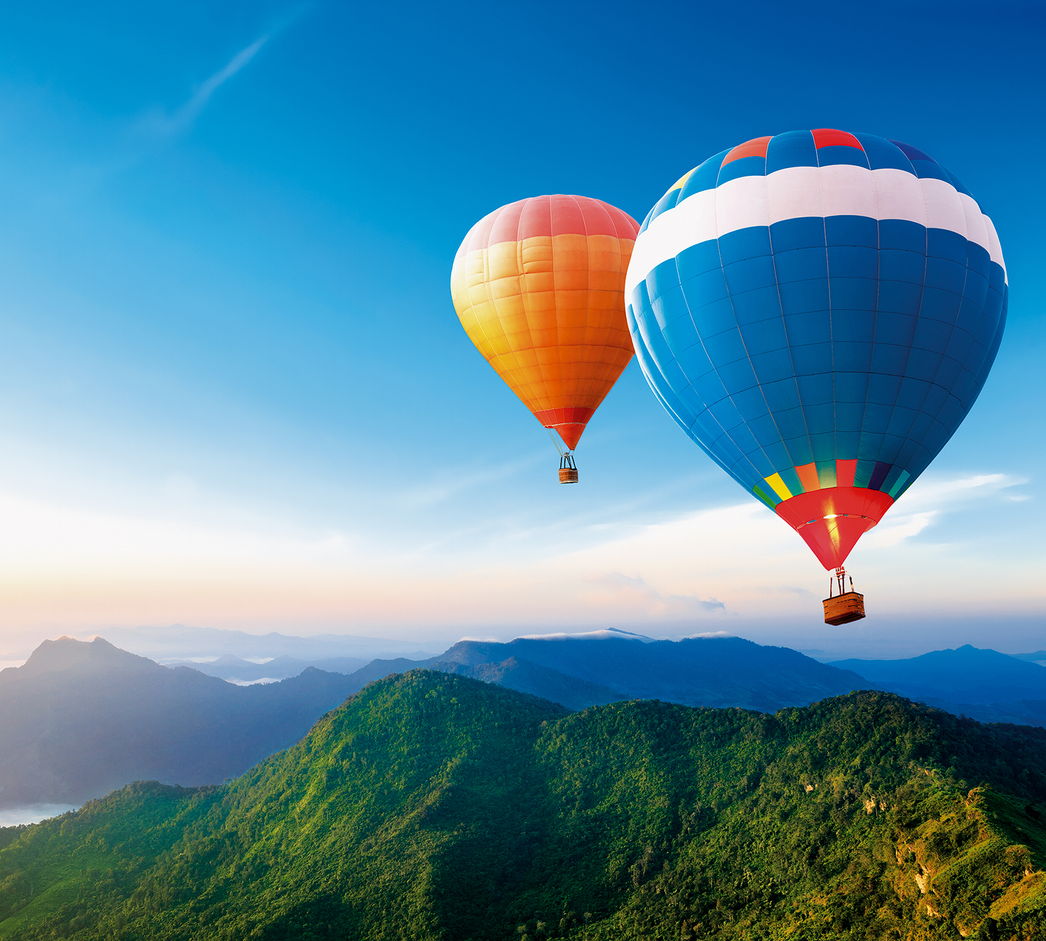
Потом, спустя много времени, люди начали летать на воздушных шарах. Они наполняли их горячим воздухом и поднимались высоко в небо. Это было очень весело! Но управлять воздушными шарами было сложно, поэтому они не стали популярными.

Slide 12
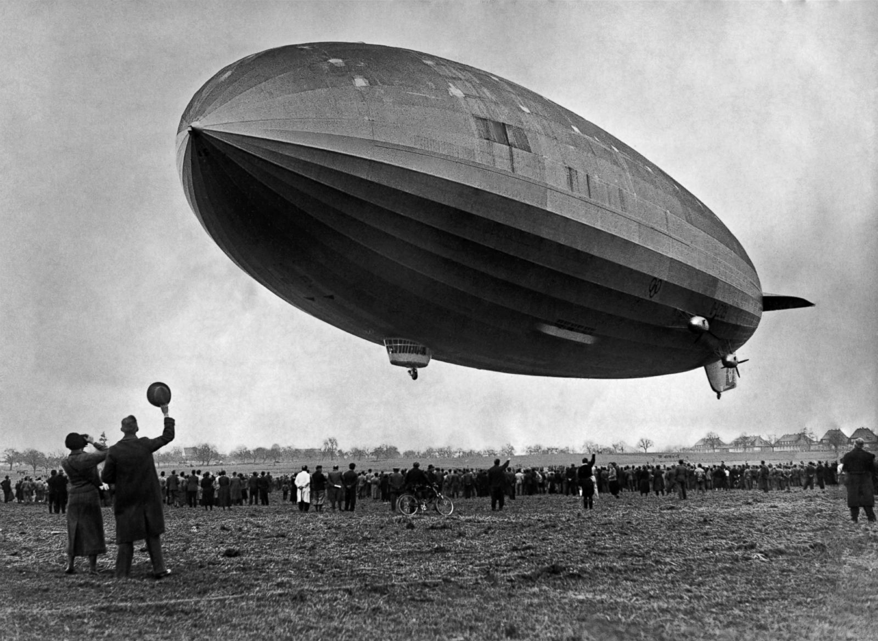
ДИРИЖАБЛИ

Slide 13
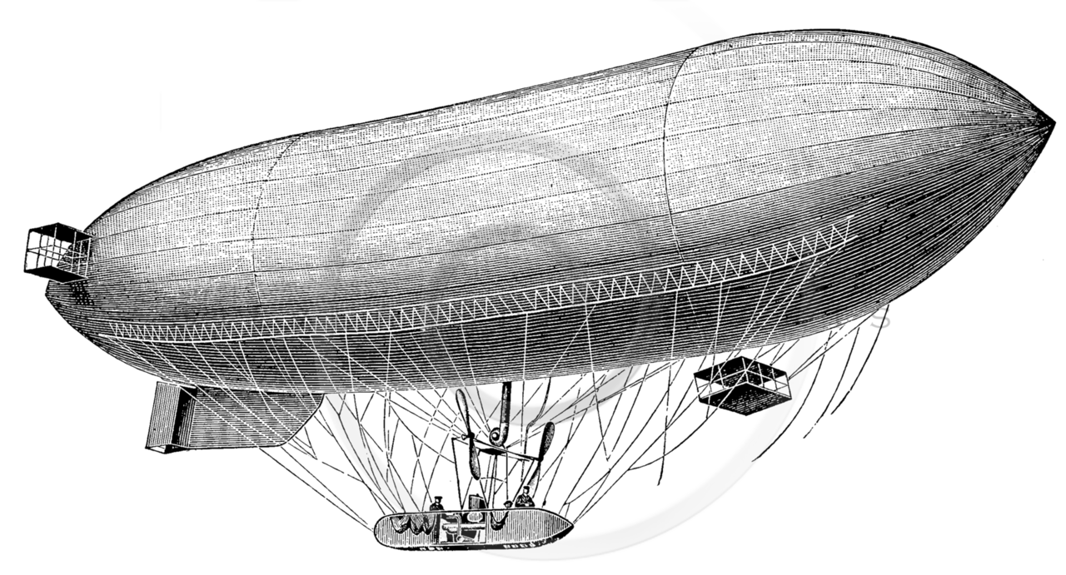
Затем появились дирижабли. Эти машины были больше и мощнее воздушных шаров. Они могли перевозить людей на большие расстояния. Но у них тоже были проблемы: они были медленными и не очень безопасными.

Slide 14
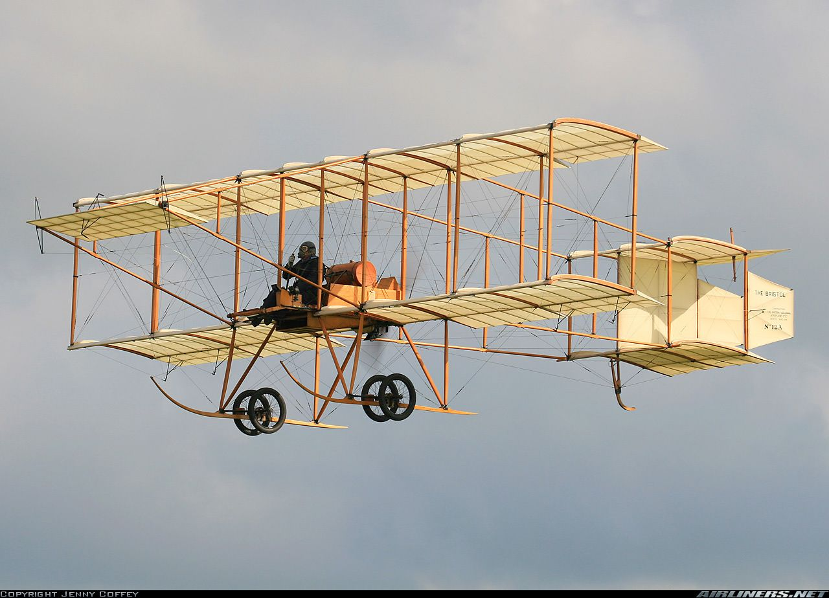
САМОЛЕТЫ

Slide 15
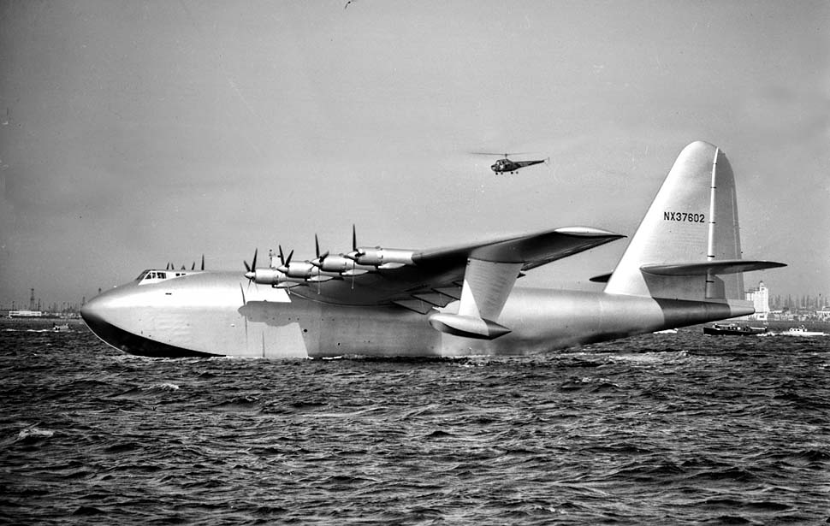
Но потом люди придумали самолёты. Сначала они были маленькими и слабыми, но со временем становились всё лучше и лучше.
В начале XX века появились большие самолёты, которые могли перевозить много людей. Это было начало эры пассажирской авиации.

Slide 16
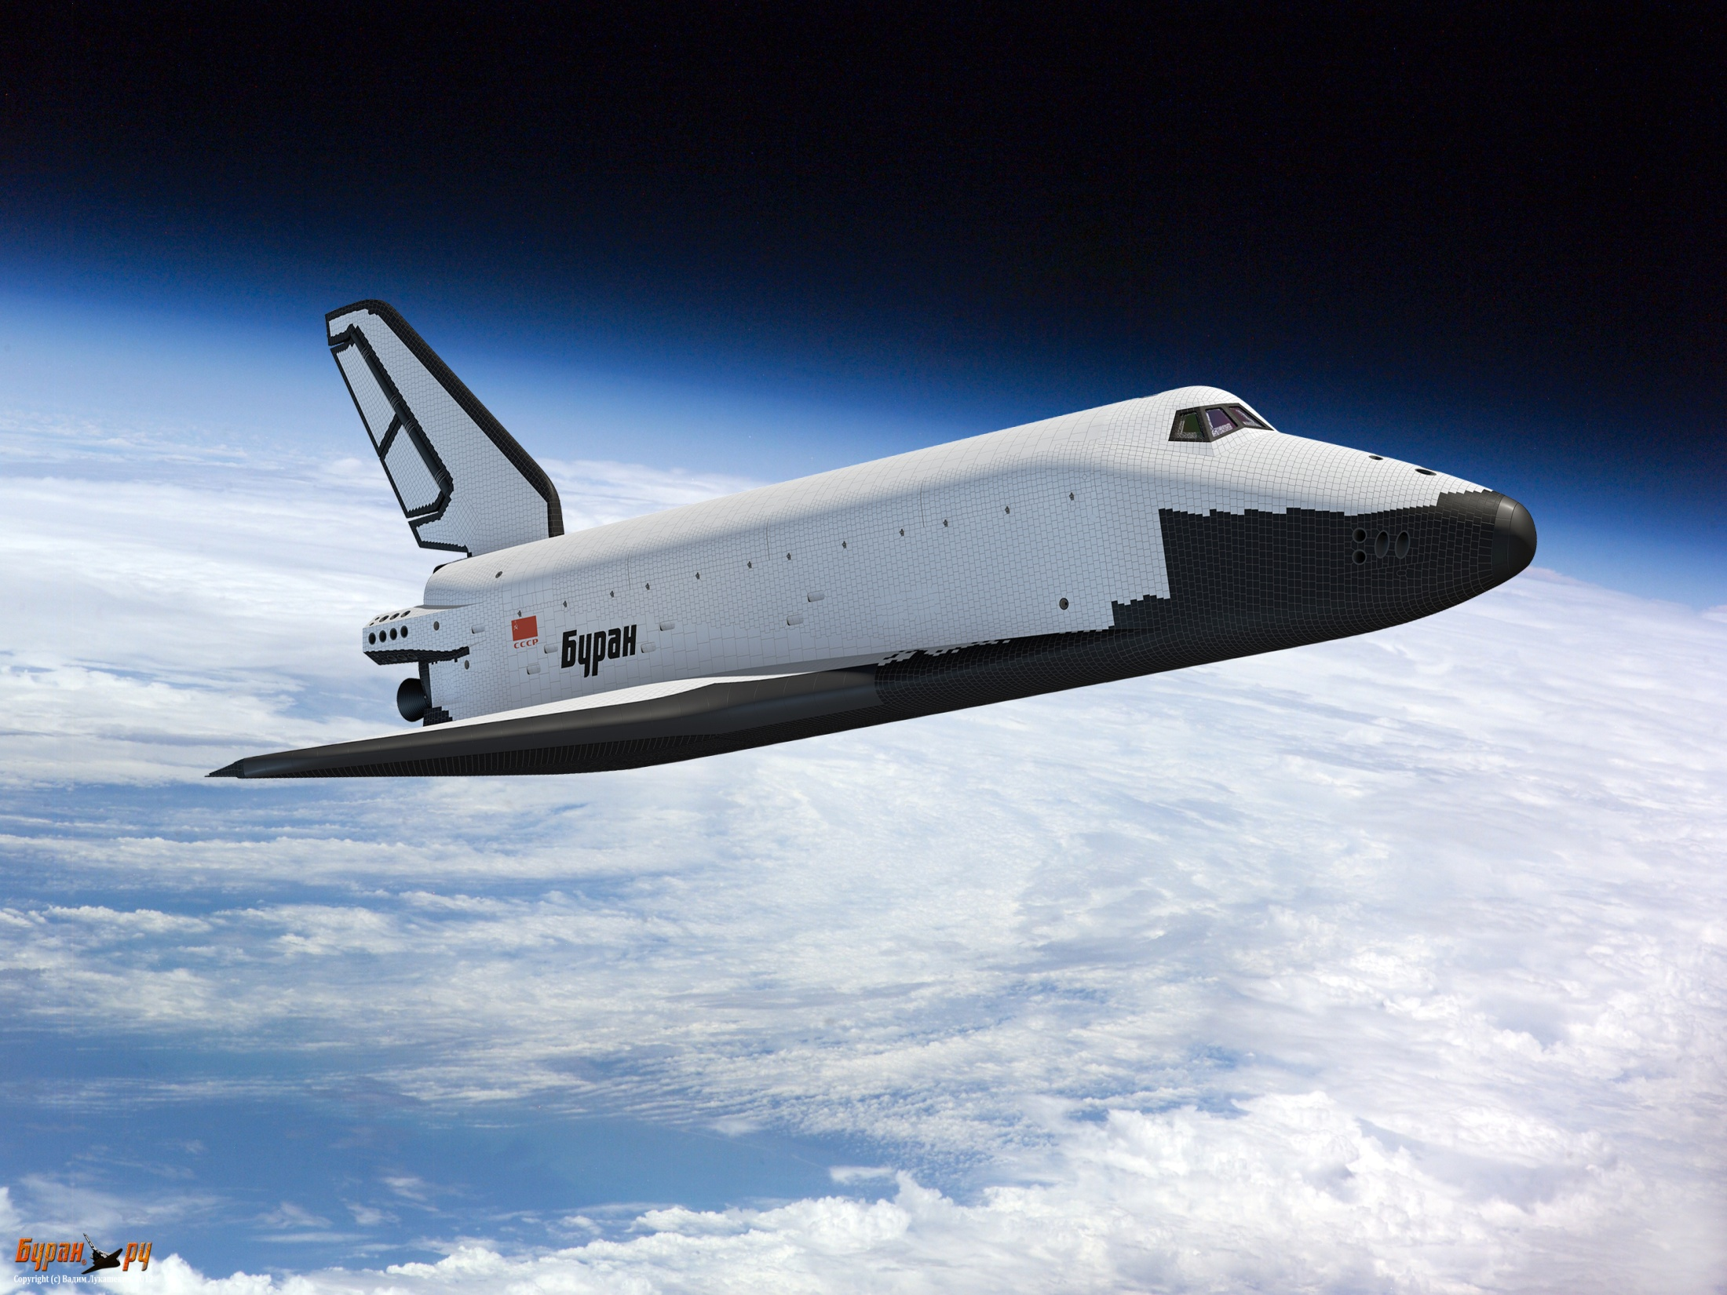
Сегодня самолёты стали ещё быстрее и удобнее. Они могут доставить вас куда угодно за несколько часов. И даже в космос! Да-да, есть такие самолёты, которые могут взлетать выше атмосферы Земли и отправляться в космическое путешествие.

Slide 17
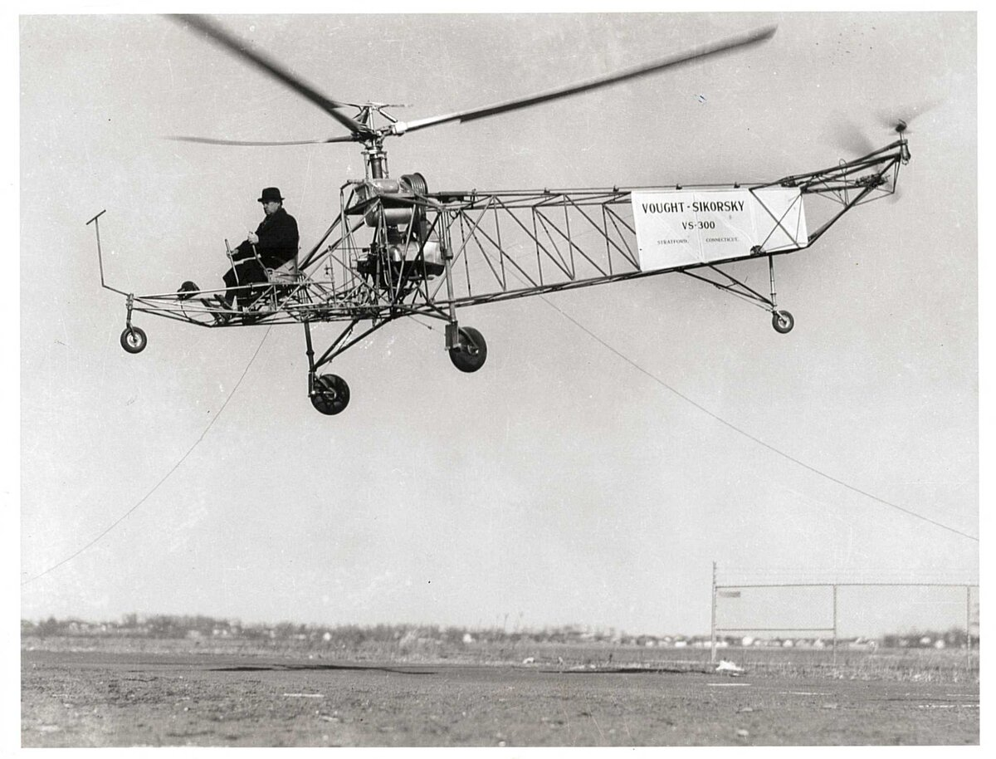
ВЕРТОЛЕТЫ

Slide 18
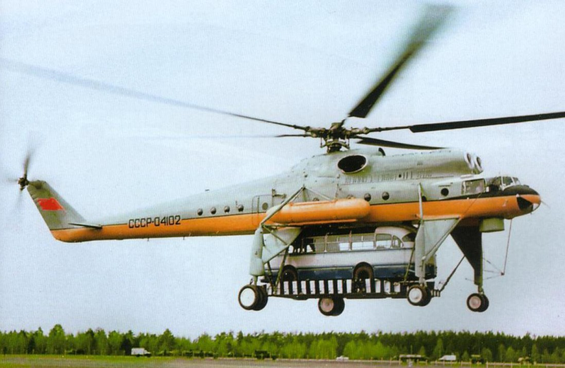
Также люди придумали вертолеты. Вертолет - это машина с винтами, которые крутятся и поднимают его в небо. Вертолеты могут летать туда, куда не могут самолеты - например, в горы или на острова.

Slide 19
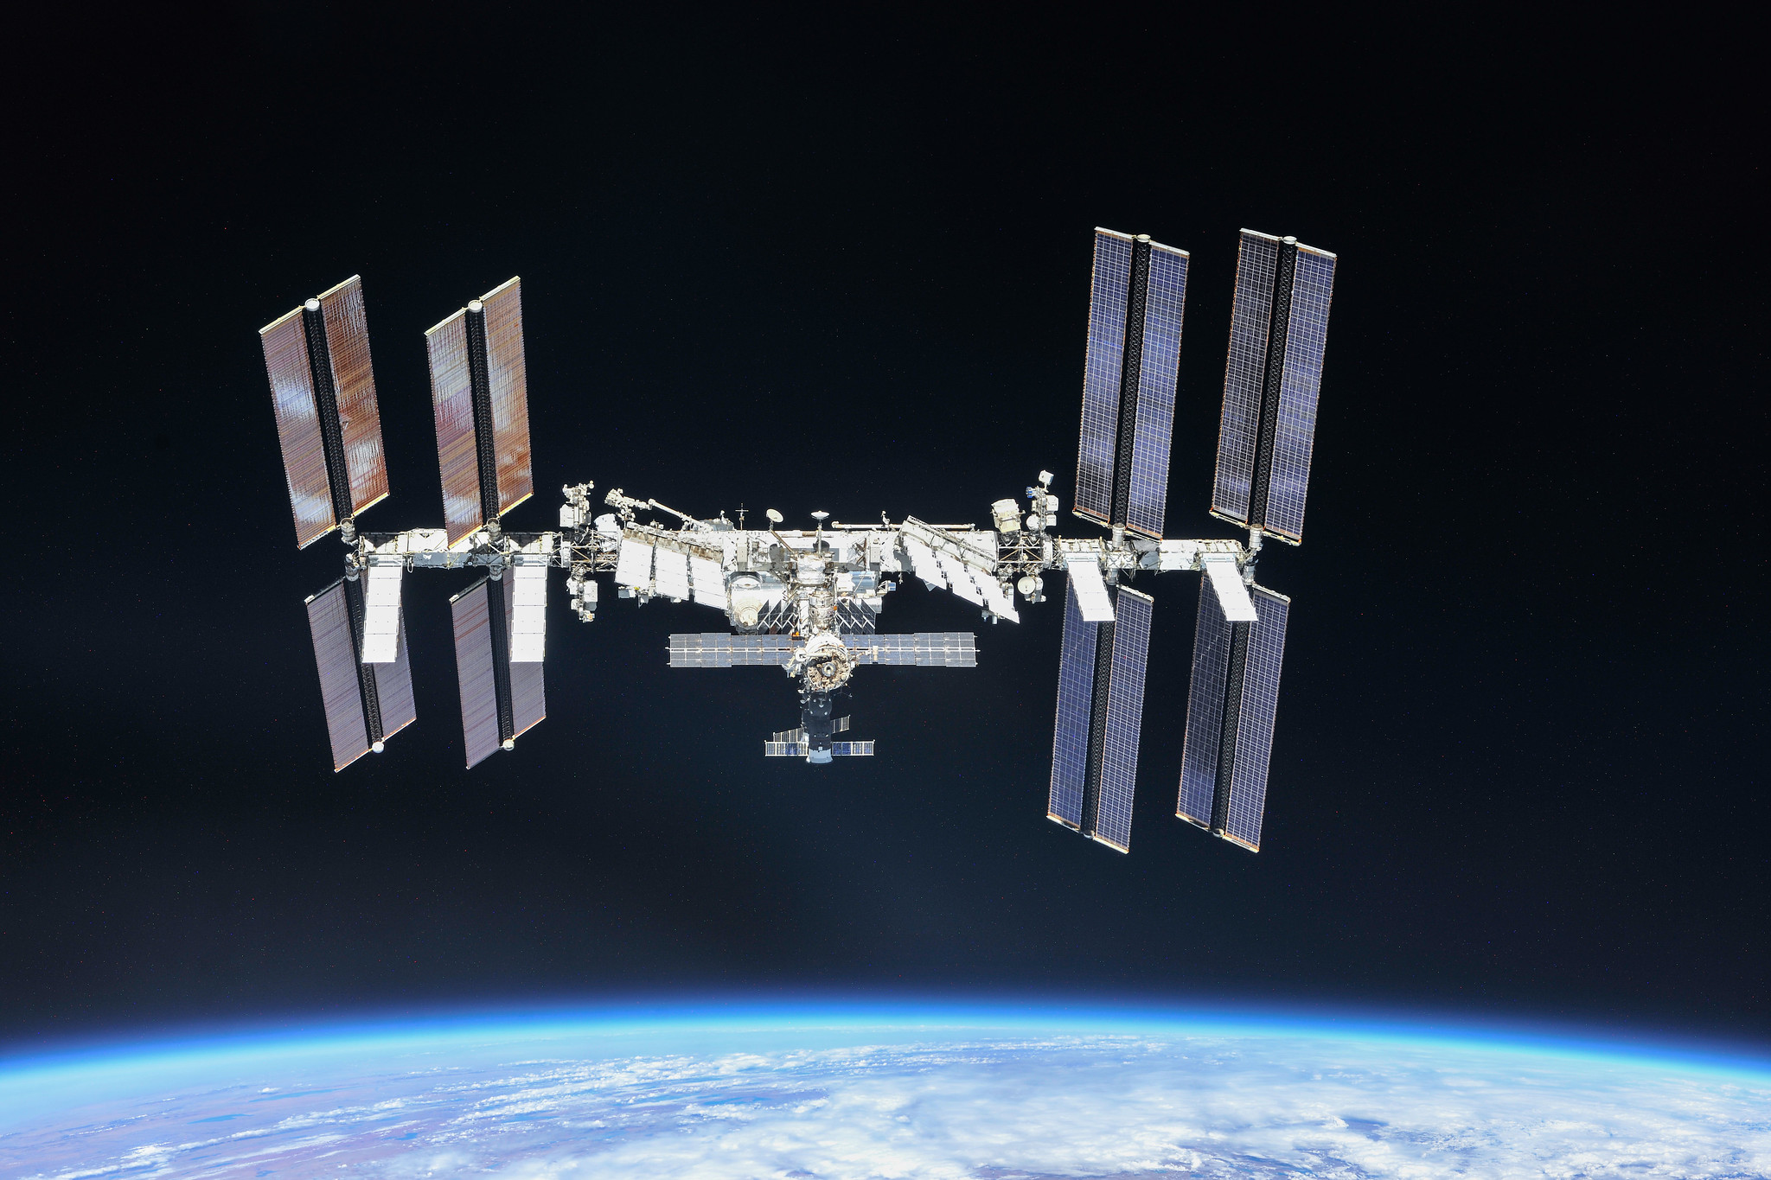
КОСМИЧЕСКИЕ
КОРАБЛИ

Slide 20
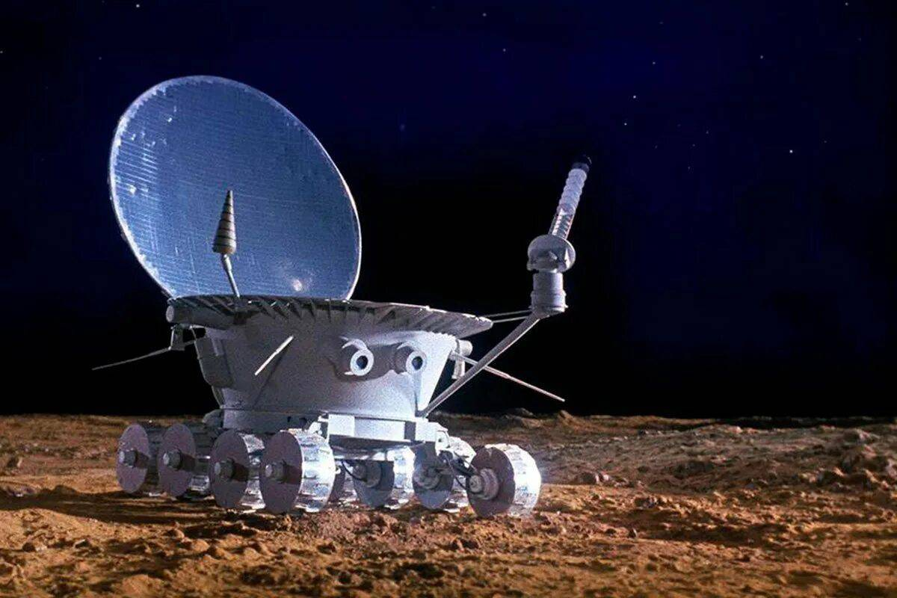
А еще есть космические корабли! Они могут летать в космос, где нет воздуха. Люди уже побывали на Луне и скоро полетят на Марс!

Slide 21
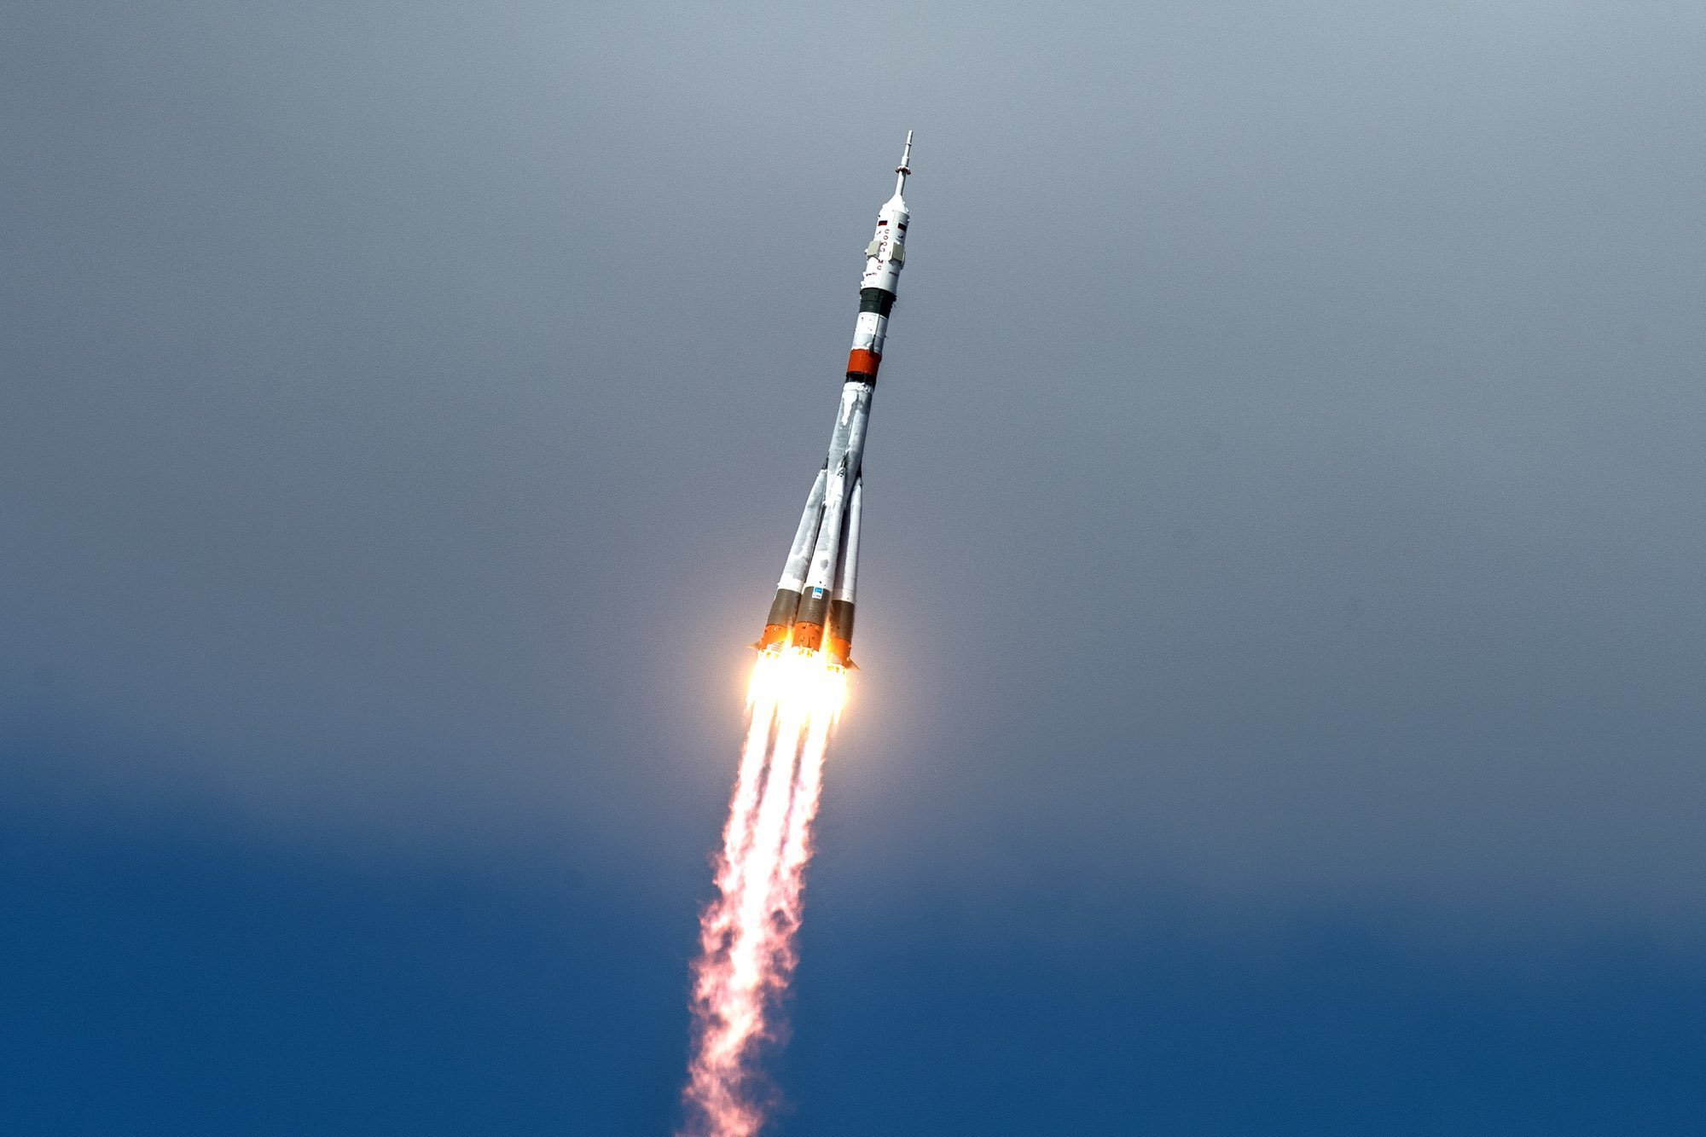
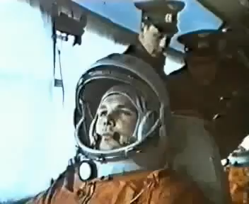

Slide 22
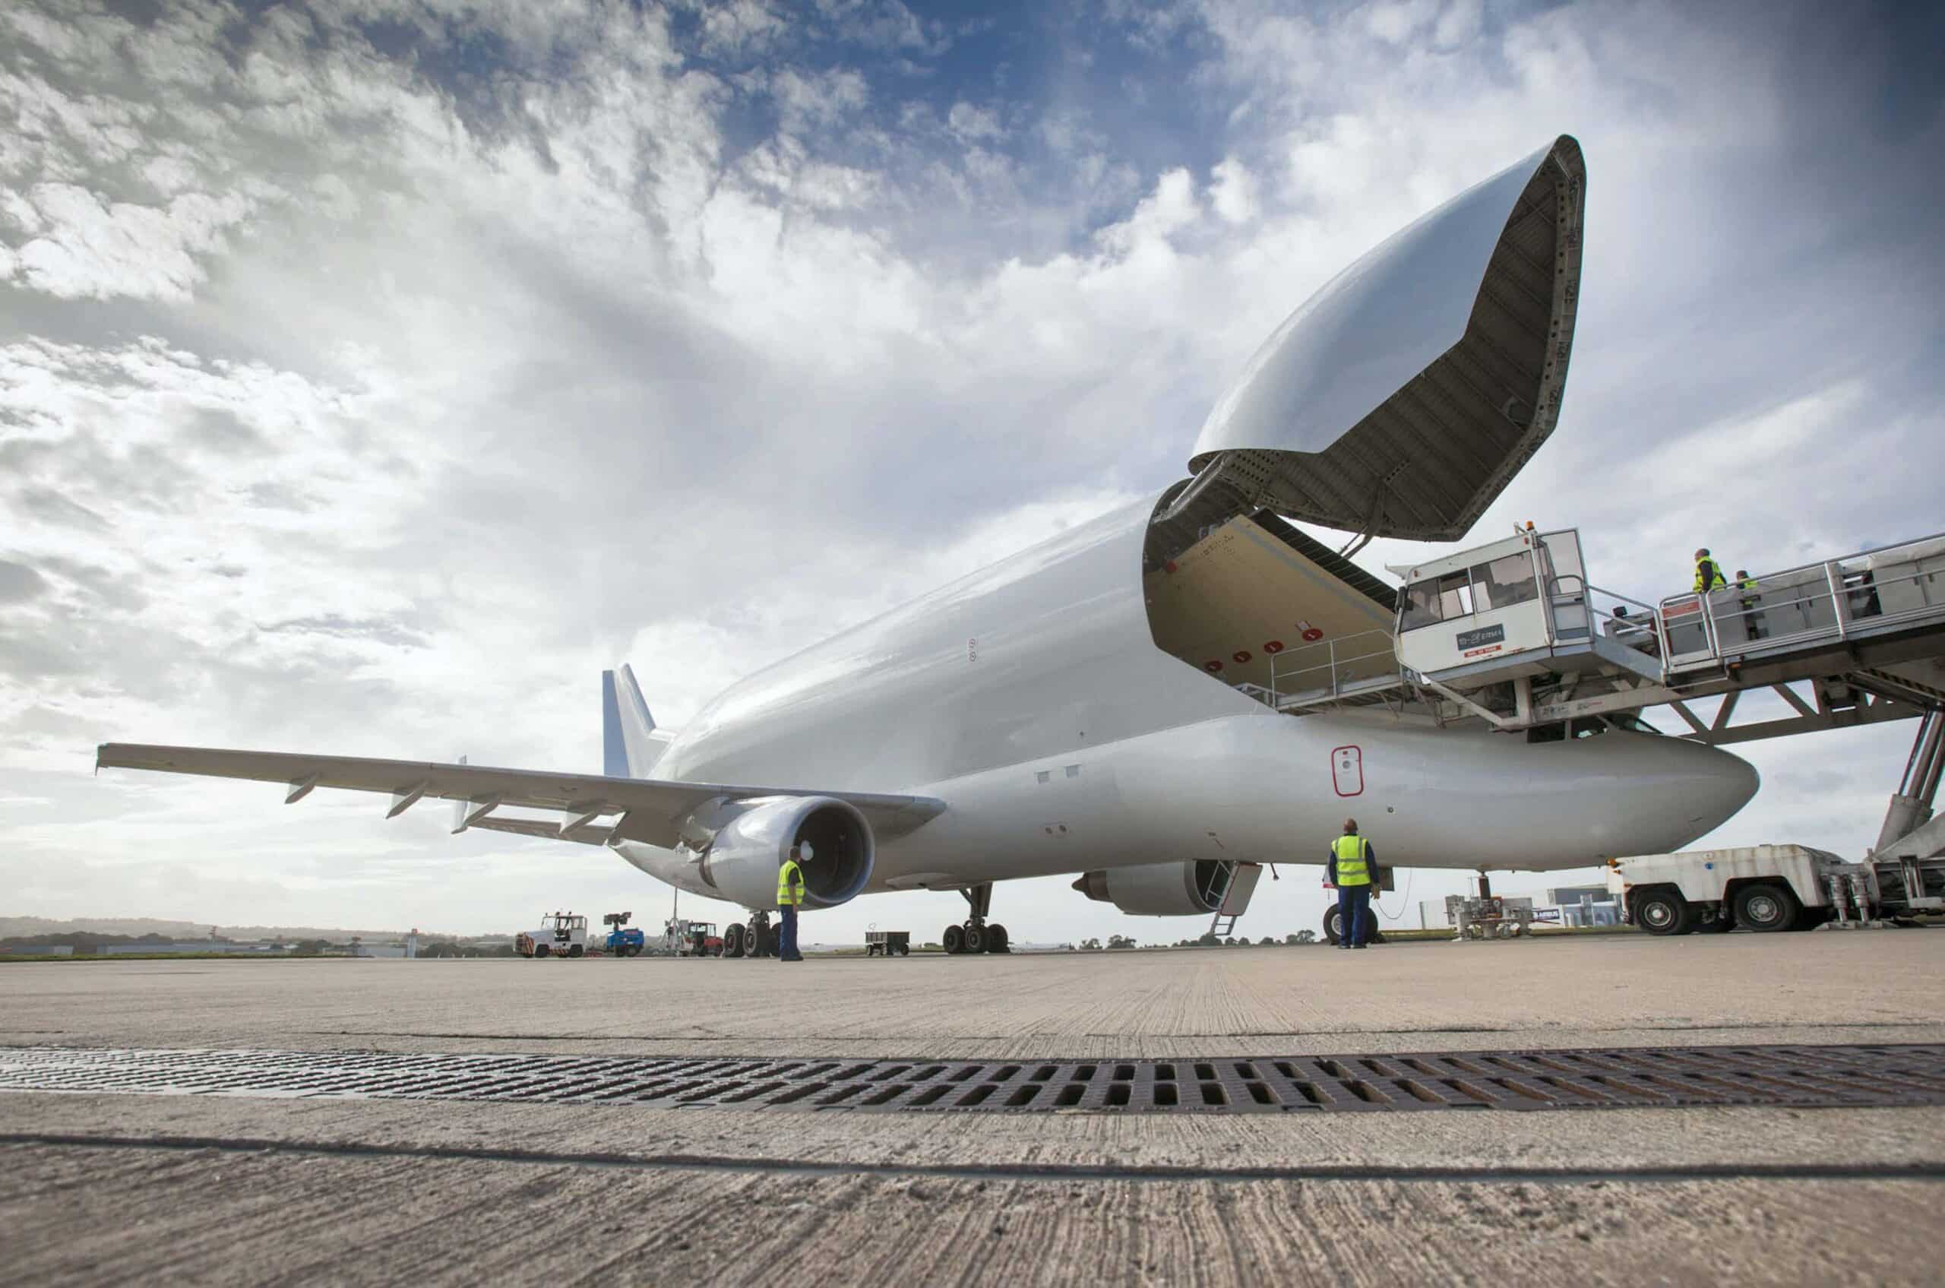
ЗАКЛЮЧЕНИЕ

Slide 23
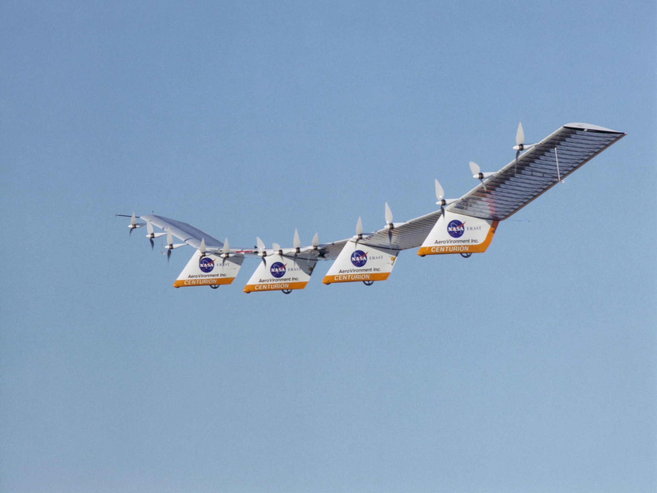
Вот такая история авиации. Она началась очень давно и продолжается до сих пор.
Люди все время придумывают новые способы летать выше и дальше!

Slide 24
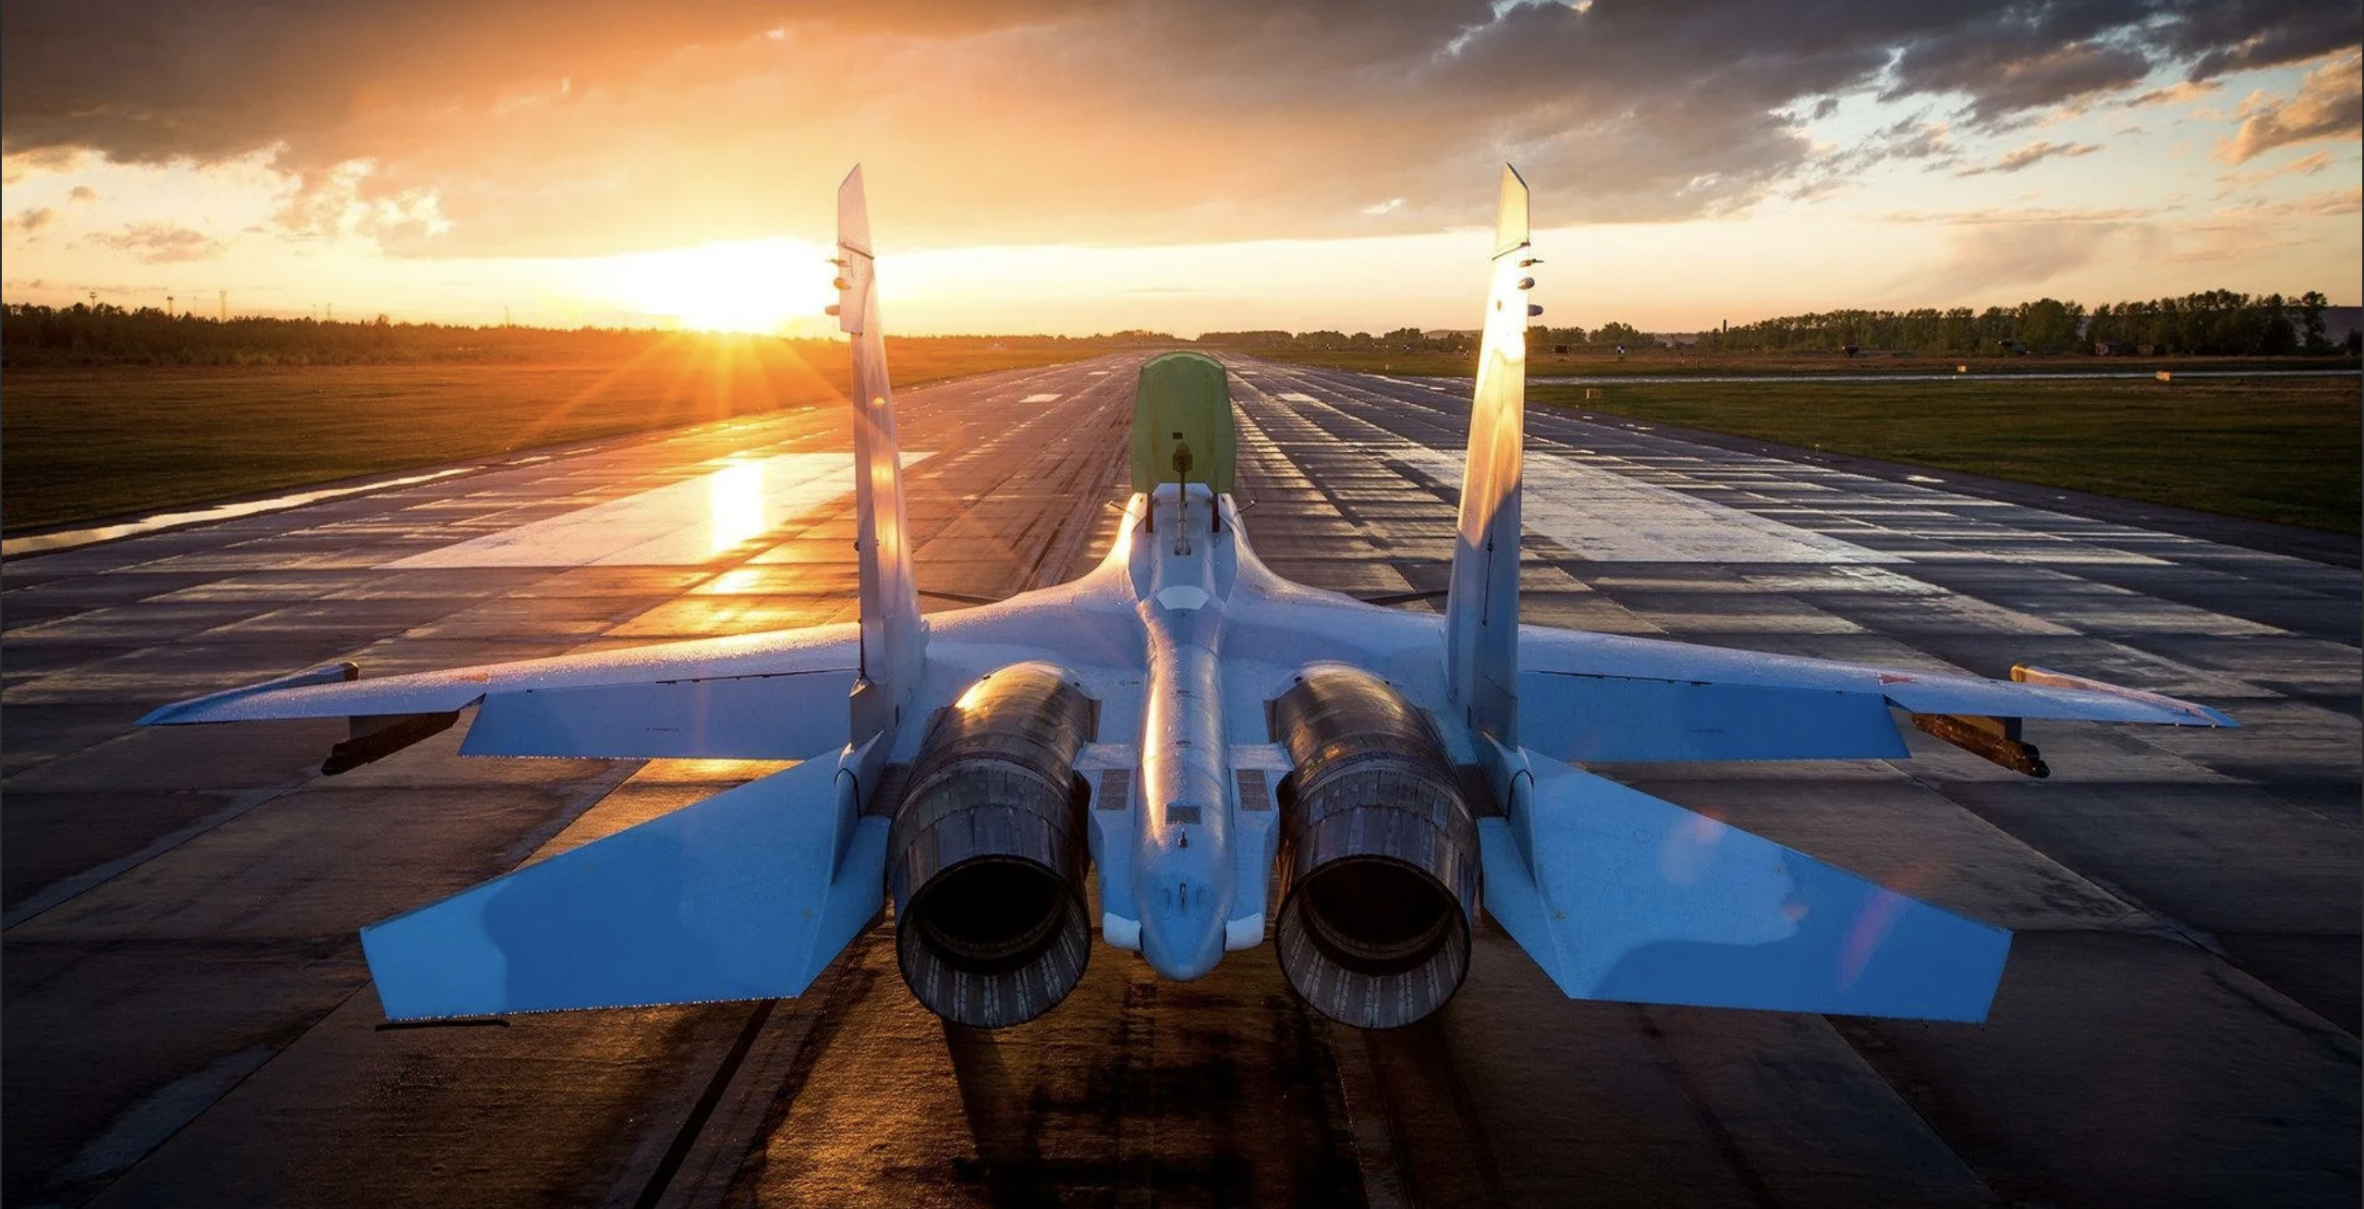
СПАСИБО ЗА ВНИМАНИЕ

